Slide 1
영아기 놀이
다문화가족 이중언어환경조성을 위한
부모-자녀 놀이활동
20. 신문지 음식놀이

Slide 2
준비해 주세요 : 신문지, 그릇, 수저
1. 아이가 신문지에 관심을 갖고 자유롭게 탐색할 수 있게 합니다.
○○가 신문지를 갖고 있구나.
○○가 신문지를 찌익하고 찢었네.
○○가 신문지를 접어보기도 하네.
2. 신문지를 가지고 자유롭게 음식을 만듭니다.
신문지로 맛있는 음식을 만들어 볼까?
우와, 신문지를 길게 찢었더니 맛있는 국수가 되었네.
신문지를 동그랗게 말았더니 동글동글 김밥이 만들어 졌네.

Slide 3
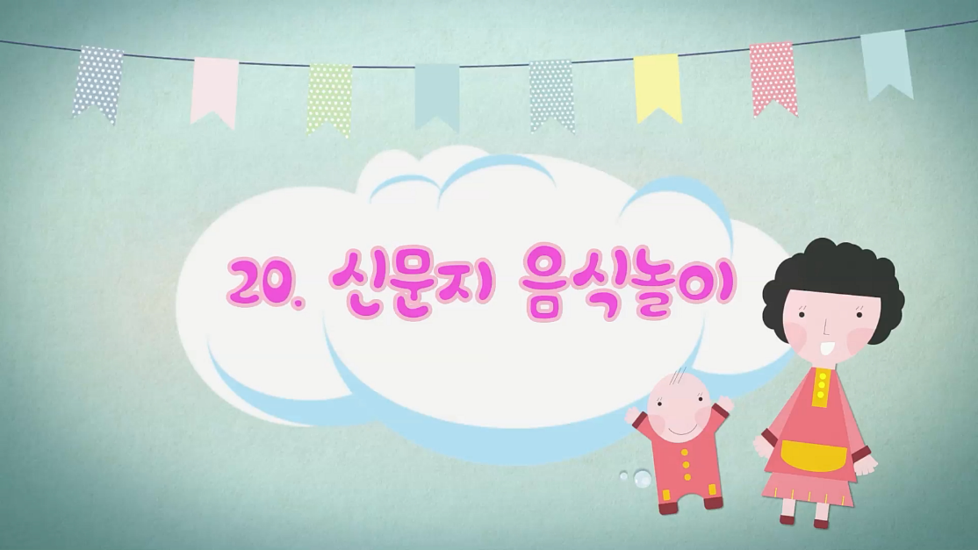
3. 신문지로 만든 음식을 맛있게 먹는 흉내를 내봅니다.
잘 먹겠습니다.
호호~ 국수가 뜨겁네요.
정말 맛있네요.
화면을 클릭하여
함께 영상을 볼까요?

Slide 4
알아두세요
아이가 신문지를 진짜 먹지 않도록 주의합니다.
슈퍼나 마트의 홍보전단지를 이용하면 다양한 음식색깔을 만들어
낼 수 있습니다.
신문지를 동그랗게 말아 정리하도록 합니다.
음식의 이름이나 음식을 먹을 때 나는 소리를 엄마의 모국어로
들려줍니다.
엄마가 좋아하는 모국의 음식을 신문지로 만들어 봅니다.

Slide 5
이렇게도 놀아주세요
신문지로 공을 만들어 공놀이를 할 수 있습니다.
신문지를 점점 작게 접어가면 그 위에 같이 올라서서
바깥으로 발이 나오지 않도록 하는 놀이를 합니다
비행기와 배를 접어서 엄마의 모국으로 여행가는 놀이를
합니다. 엄마의 나라이름을 이야기 해 줍니다.

Slide 6
아빠는 신문지 음식점에 온 손님역할을 합니다. 아이에게
음식을 주문하기도 하고, 아이가 만든 음식을 맛있게 먹는
흉내를 내기도 합니다. 아이와 서로 역할을 바꾸어 놀이해
봅니다.
엄마의 모국어를 아이에게 들려주세요
신문지:
음식:
김밥:
국수:
맛있다:

